Slide 1
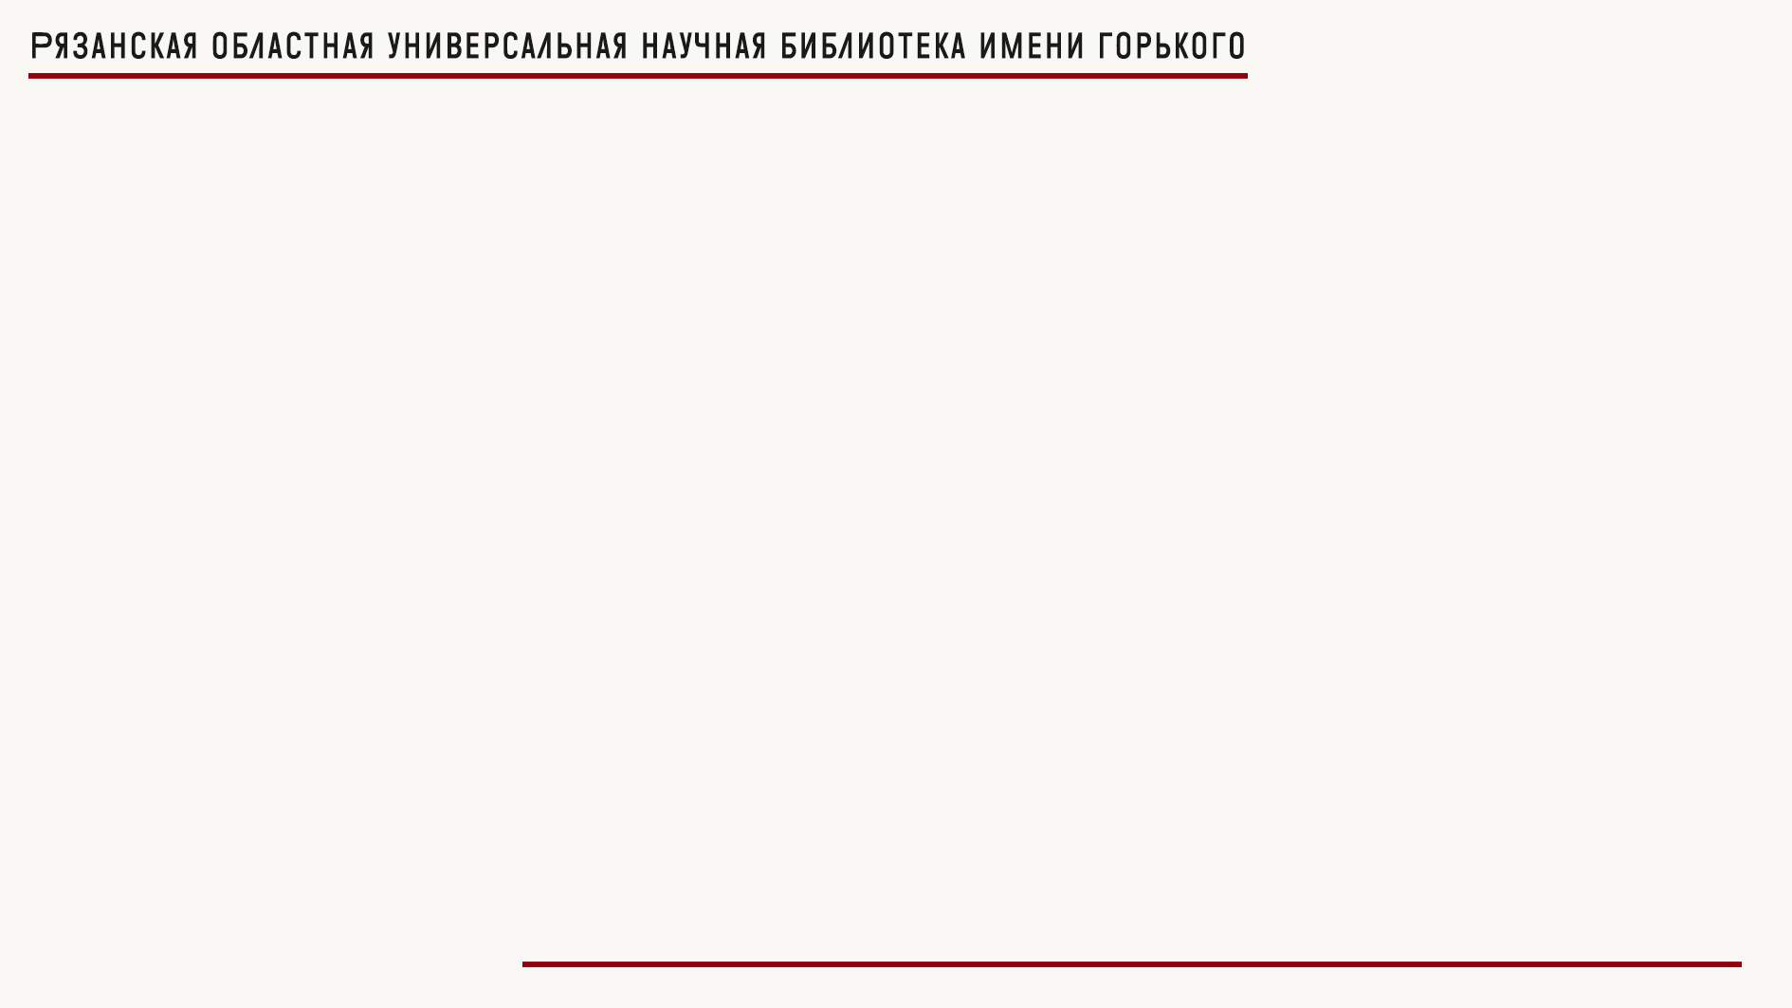
ФОРМИРОВАНИЕ И ИСПОЛЬЗОВАНИЕ ФОНДОВ МУНИЦИПАЛЬНЫХ БИБЛИОТЕК
РЯЗАНСКОЙ ОБЛАСТИ В 2023 ГОДУ
Максимкина Светлана Викторовна,
главный библиотекарь центра формирования информационных ресурсов библиотек области отдела формирования фондов

Slide 2

Объем документного фонда муниципальных библиотек
Совокупный объем документного фонда библиотек муниципальных образований региона на 01.01.2024г. составляет 4779,69 тыс.единиц хранения, что на 34,14 тыс. экземпляров меньше уровня 2021года или на 0,7% меньше, чем в 2021 году и на 0,1% меньше, чем в 2022 году.
Данные анализа позволяют утверждать, что отрицательная динамика в отношении объема совокупного фонда муниципальных библиотек региона, наблюдаемая за последние годы, в отчетном году сохранилась.

Slide 3
Объем документного фонда муниципальных библиотек

Slide 4
Отраслевая структура совокупного фонда муниципальных библиотек Рязанской области в 2023 году

Slide 5
Отраслевая структура совокупного фонда муниципальных библиотек региона осталась практически неизменной, основу составляет художественная литература – 70,3%.
- уменьшился удельный вес отраслевой литературы, что говорит о недостаточной наполняемости отраслевых отделов и устойчивой тенденции уменьшения объемов фондов.
Главная причина:
отсутствие достаточных финансовых средств на текущее комплектование библиотек;
рост цен на издания

Slide 6
В 2023 году в муниципальные библиотеки Рязанской области
- поступило 130,59 тыс. экз. документов , что в расчете
на 1000 жителей составило 120 экземпляров (+12 экз. к 2021 году) , из них
- поступление книг составило – 94,25 тыс.экз. (+5,91 тыс. экз. к 2021 году) или 72 книги на тысячу жителей (+7 книг к 2021 году).
В Сараевском районе этот показатель равен 339 экземпляров, Путятинском районе – 295, Шиловском районе – 229, Скопинском районе – 174, Клепиковском районе – 62, в ЦБС г. Рязани – 39, ЦСДБ г. Рязани – 24.
Норма ЮНЕСКО – не менее 250 новых книг на 1 тысячу населения.

Slide 7
Данный прирост среднеобластного показателя во многом обусловлен:
- выделением субсидий на поддержку отрасли культуры в части комплектования книжных фондов библиотек муниципальных образований и государственных общедоступных библиотек субъектов Российской Федерации ( приобретено 16 321 экз.);
- выделением субсидий из федерального бюджета на модернизацию семи библиотек Рязанской области, победивших в отборе нацпроекта «Культура» (приобретено 22 015 экз.)

Slide 8
Дополнительное финансирование в форме субсидий позволило в отчетном году приобрести 38 336 тыс. экз., или 35 экз. на 1000 жителей.
Движение совокупного фонда муниципальных библиотек Рязанской области
 | 2021 г. | 2022 г. | 2023 г.
Поступило (в тыс. экз.) | 118,33 | 110,01 | 130,59
Выбыло (в тыс. экз.) | 171,02 | 138,21 | 136,56
Состоит (в тыс. экз.) | 4 813,83 | 4 785,66 | 4 779,69
Поступило электронных изданий (тыс. экз.) | 0,02% | 2,5% | 0,5%

Slide 9
Динамика поступления и выбытия документов муниципальных библиотек Рязанской области за 2021-2023 гг.

Slide 10
На протяжении нескольких лет сохранилась тенденция превышения темпов выбытия над темпами поступления литературы в фонды муниципальных библиотек Рязанской области на 31% к 2021 году.
В 2023 году темп выбытия литературы из фондов муниципальных библиотек на 5% больше, чем поступление.

Slide 11
Динамика показателей обращаемости фондов, читаемости и книгообеспеченности библиотек Рязанской области за 2021-2023гг.
Показатели | Годы |  |  | 2023 г. к 2021 г.
 | 2021 | 2022 | 2023 | +/– к 2021 г.
Обращаемость фонда | 1,7 | 1,7 | 1,6 | – 0,1
Читаемость | 21,7 | 22,0 | 21,1 | – 0,6
Книгообеспеченность | 6 | 6 | 6 | 0
Обновляемость | 2,5% | 2,3% | 2,7% | + 0,2

Slide 12
Обращаемость фондов библиотек области составила 1,6 (-0,1 к 2021г.), при норме для муниципальных библиотек – 1,7-3.
Наивысший показатель обращаемости фондов в библиотеках: Ряжского – 2,9; Александро-Невского – 2,8; Пронского – 2,7, г. Сасово – 3,6
Читаемость в библиотеках области составила 21,1 экземпляров книг (-0,6 к 2021г.)., при норме для муниципальных библиотек – 21,9

Slide 13
Среди районов самый высокий показатель отмечен в Ряжском (25,4), Шиловском (25,3), Рыбновском (24,9), Александро-Невском (24,9) муниципальных районах.
Документообеспеченность на одного жителя области в среднем составила 6 экземпляров (на уровне 2021-2022гг.), при норме 7-9 экземпляров.
Документообеспеченность на одного жителя в сельской местности составила 9 экземпляров (на уровне 2021-2022гг.).

Slide 14
Средняя документообеспеченность в расчете на 1 пользователя муниципальной библиотеки

Slide 15
Самая высокая документообеспеченность на одного пользователя – в Пителинском, Путятинском, Сасовском, Чучковском, Михайловском, Шацком районах ( от 15 до 20 экземпляров).
В течение 2021-2023 гг. прослеживается устойчивая положительная тенденция обновляемости фонда муниципальных библиотек Рязанской области, при этом достичь определенного уровня не удалось, в среднем по России,% (норматив – 5%)

Slide 16
В течение 2023 года в муниципальных библиотеках региона выдано 8 890,28 (- 156,24 к 2021г.) тысяч документов.
2021г. – 9 046,52 тыс.;
2022г. – 8 796,21 тыс.
Показатели документовыдачи по муниципальным образованиям, в том числе детям и в расчете на одну тысячу населения, см. в Таблице 11 основных данных о работе библиотек за 2023 год, там же – документовыдача в расчете на одну библиотеку.

Slide 17
Динамика отказов за 2023 год библиотеками муниципальных образований Рязанской области
В 2023 год зарегистрировано 80 215 отказов (- 2 793 к 2021г.), или 3,4%

Slide 18
Победители конкурса федерального проекта «Культурная среда» национального проекта «Культура» (2023г.)
- Центральная библиотека Скопинского района;
- Межпоселенческая библиотека имени Н.С. Гумилёва Шиловского района;
- Библиотека-филиал № 10 ЦСДБ г. Рязани;
- Детская модельная библиотека Пителинского района;
- Хиринская сельская библиотека Рязанского района;
- Можарская сельская библиотека Сараевского района;
- Библиотека-филиал №7 ЦБС г. Рязани
Всего приобретено в библиотеки нового поколения за 2023г. – 22 015 экземпляров документов (+ 1 190 тыс. экз. к 2021г.) на общую сумму – 10668495,00 тыс. рублей (+ 2 795,00 тыс. рублей к 2021г.).

Slide 19
Модельные муниципальные библиотеки в рамках национального проекта «Культура» за 2020-2023гг.
 | Кол-во библиотек | Кол-во экз. | Общая сумма фед. ср-ва (тыс. рублей) | ОПЛ | ЕНЛ | Техника | С/х | Иск-во | Литературо-ведение | ХЛ | Прочие
2020г. | 4 | 27 467 | 8 035 064,89 | 3 691 | 1 763 | 865 | 292 | 1287 | 436 | 18 987 69,1% | 146
2021г. | 7 | 20 825 | 7 873 710,36 | 2 425 | 1 528 | 648 | 222 | 585 | 480 | 14 723 70,6% | 214
2022г. | 5 | 18 506 | 6 727 405,60 | 1 122 | 808 | 264 | 81 | 271 | 172 | 15 780 85,3% | 8
2023г. | 7 | 22 015 | 10 668 495,00 | 2 143 | 1 309 | 715 | 188 | 552 | 374 | 16 734 76,0% | 0
Всего: 2020 – 2023гг. | 23 | 88 813 | 33 304 675,85 | 9 381 10,6% | 5 408 6,1% | 2 492 2,8% | 783 1,0% | 2695 3,0% | 1462 1,6% | 66 224 74,5% | 368 0,4%

Slide 20
Участие в национальном проекте «Культура» дает возможность пополнить библиотечный фонд новыми изданиями, улучшить качество фонда, удовлетворить запросы пользователей библиотек

Slide 21
Финансирование комплектования фондов
В 2023 году израсходовано – 31,1 млн. рублей
2021г. – 26,2 млн.рублей
2022 г. – 26,6 млн. рублей
Расходы на комплектование в расчете на 1 муниципальную библиотеку составили 50,3 тыс. рублей.

Slide 22
Расходы на комплектование в расчете на 1 муниципальную библиотеку (+ 7,93 тыс. рублей к 2021г.)

Slide 23
Наименьшее финансирование получили библиотеки Чучковского – 10,2 тыс. руб., Ухоловского – 15,3 тыс. руб., Клепиковского – 14,5 тыс. руб., Милославского – 15,7 тыс. руб. и другие районы на одну библиотеку.
Выводы и предложения:
Основными тенденциями формирования фондов муниципальных библиотек Рязанской области, сложившиеся на протяжении последних лет, является снижение объема совокупного фонда, уменьшение удельного веса отраслевой литературы, превышение темпов выбытия над темпами поступления литературы, уменьшение количества наименований периодических изданий.

Slide 24
Для формирования фондов муниципальных библиотек необходимы продуманная стратегия и эффективная тактика, которые предполагают регулярное выделение средств из местного бюджета на комплектование библиотек (в том числе электронными ресурсами). Библиотекам следует принимать активное участие в проекте «Создание модельных муниципальных библиотек в субъектах Российской Федерации» национального проекта «Культура», в рамках которого можно существенно обновить библиотечные фонды.
Федеральные субсидии помогли увеличить объем средств на комплектование, привлечь дополнительные средства из областного и муниципального бюджетов.

Slide 25
Для более эффективного расходования Субсидии необходим постоянный анализ состава и использования фондов, анализ неудовлетворенного спроса, важно учитывать при закупке списки наиболее спрашиваемой литературы, особое внимание уделять авторам – лауреатам литературных премий, следить за тем, чтобы в фонд не поступала литература экстремистского содержания, книги иноагентов.
Это позволит не только избежать ошибок в текущем комплектовании библиотек, но и повысит его эффективность.

Slide 26
Библиотекам всех уровней необходимо постоянно обновлять фонды, что позволит иметь оптимальные по объемам актуальные собрания, доступные населению и отвечающие его разносторонним потребностям

Slide 27
Спасибо за внимание!

